Slide 1


최적 자원 배치를 위한 글로벌 스케줄링 기술
GEdge(Griffin-Edge) Platform
- 초저지연 지능형 클라우드 엣지 SW 플랫폼 -
2022.12.20
GS-Scheduler 코어개발자
발표자 장수민(jsm@etri.re.kr)
“GEdge Platform” 은 클라우드 중심의 엣지 컴퓨팅 플랫폼을 제공하기 위한
핵심 SW 기술 개발 커뮤니티 및 개발 결과물의 코드명입니다.
- Developer-Driven
GEdge Platform Community 5th Conference (GEdge Platform v3.0 Release) -

Slide 2



목차
Contents
Ⅰ
GS-Scheduler 개발 환경 및 개요
Ⅱ
GS-Scheduler 핵심 기술
Ⅲ
GS-Scheduler 공인인증 및 성능평가
Ⅳ
GS-Scheduler 개발 계획

Slide 3

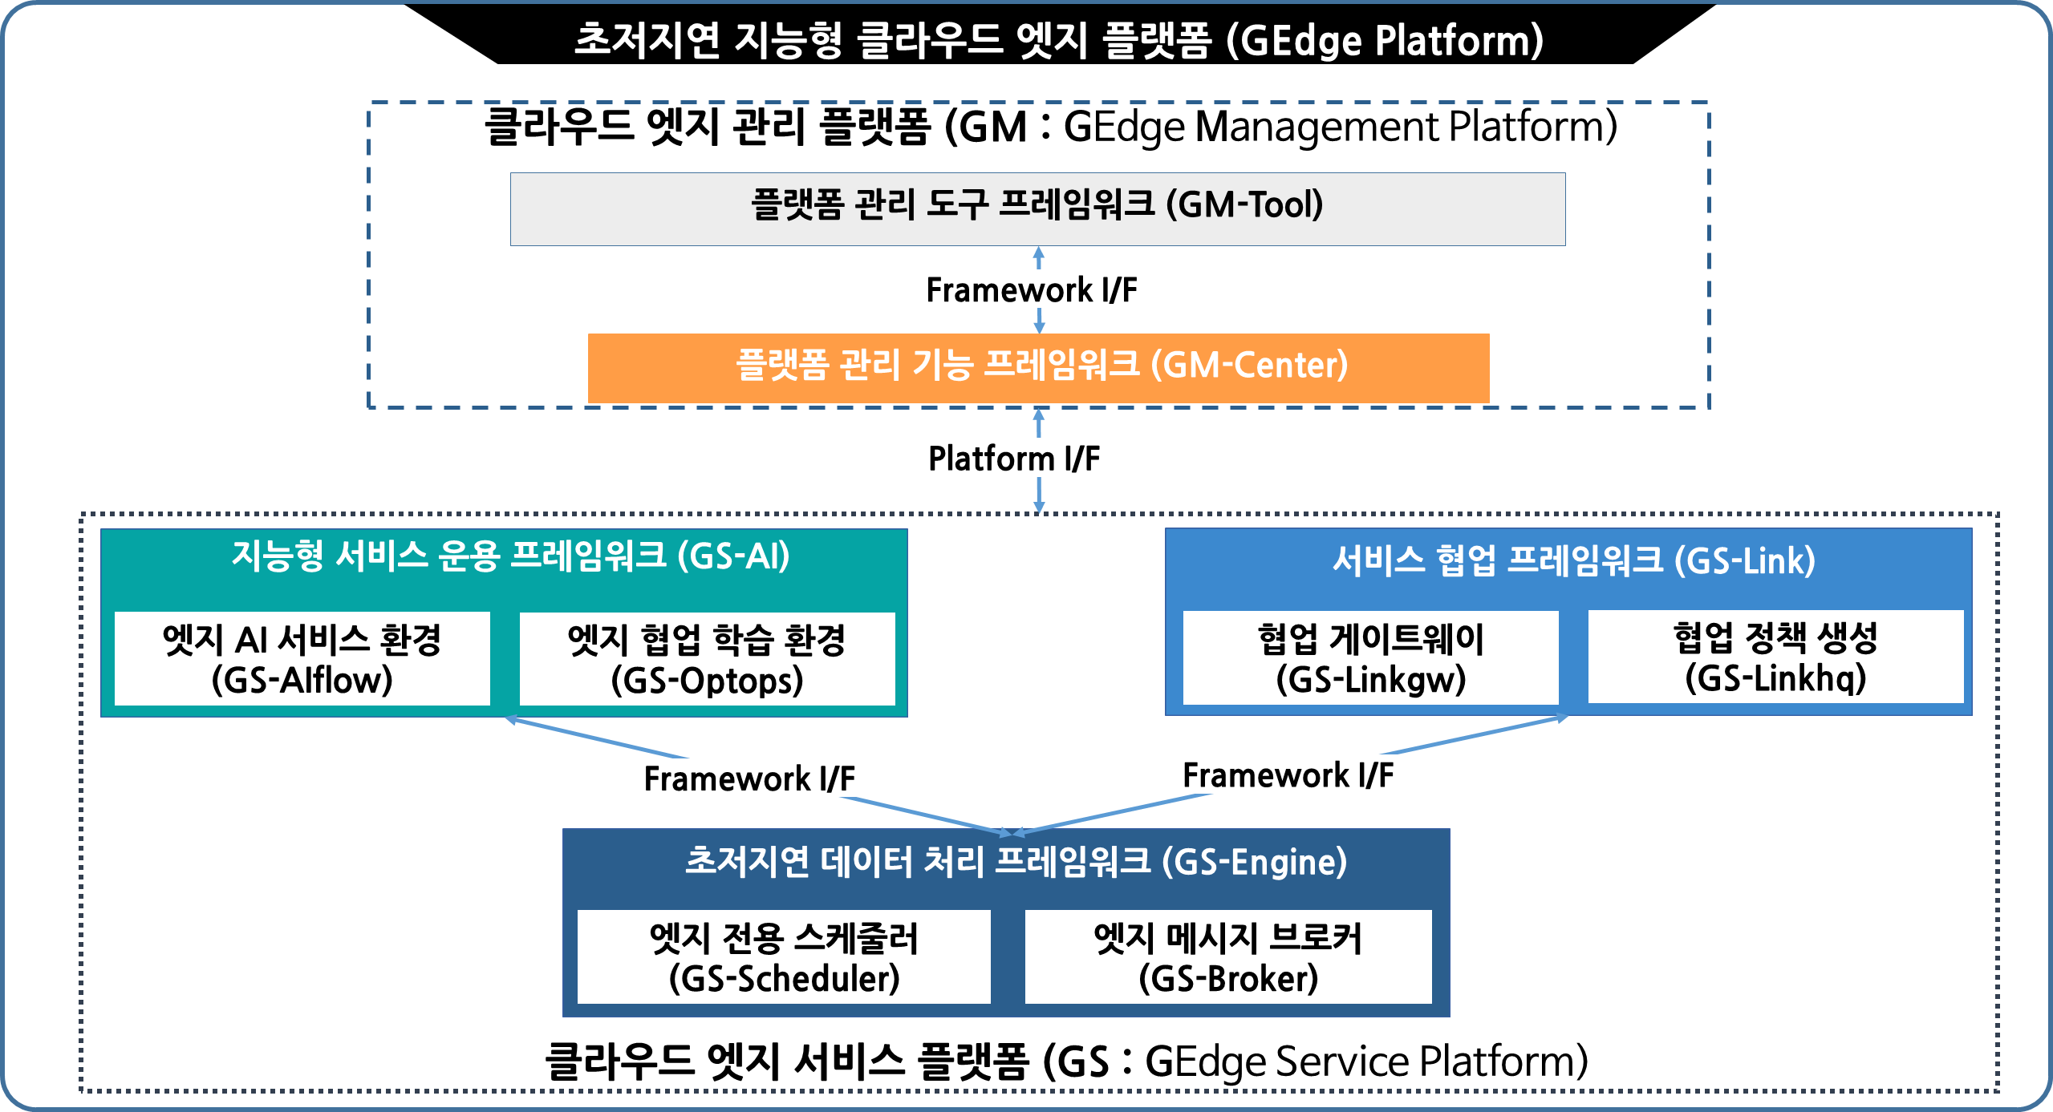
GEdge 플랫폼 내 GS-Scheduler의 포지셔닝

Slide 4
GS-Scheduler 개발 환경 및 개요
Ⅰ

Slide 5

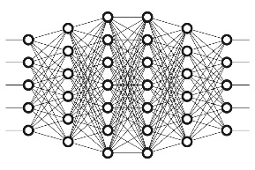









GS-Scheduler 개발 환경 및 개요
1
Machine
Learning
Vertical collaboration
Private Cloud
Public Cloud
3Locations &
Application 3Types (3LT)
1
Horizontal collaboration
Cloud Cluster
2
Edge Cluster(Master)
3
Edge Cluster(Near)
1
Monolithic App
GEdge Container Platform
Monolithic App
Micro Service-1
2
GEdge Container Platform
Location
Micro Service-2
3
FaaS
Event
Application Type
GEdge Container Platform

Slide 6














GS-Scheduler 개발 환경 및 개요
1
Cloud Computing
Near Edge Computing
Edge Computing
Near Edge Computing

Slide 7





GS-Scheduler 개발 환경 및 개요
1
저지연 애플리케이션을 위한 엣지 컴퓨팅
저지연 애플리케이션 서비스 이슈
리프트 앤 시프트(Lift and Shift)는 애플리케이션을 클라우드로 마이그레이션하는 여러 접근 방식 중 하나
최근에 스마트 장치의 폭발적인 성장으로 최종 사용자와 가능한 가깝게 데이터를 저장하고 처리하는 방식인 엣지 컴퓨팅은 수요를 맞추기 힘들 정도로 빠르게 성장하는 분야
특히 VR/AR, 자율 및 커넥티드 차량, 드론 제어, 원격 수술 및 의료 로봇 기기, 실시간 멀티플레이어 온라인 게임과 같은 낮은 대기 시간 및 실시간 사용 사례의 경우, 낮은 대기 시간을 보장하고 백홀 대역폭 및 비용을 최소화 필요
엣지 컴퓨팅에서 가장 효과적으로 서비스가 가능
저지연 어플리케이션은 클라우드 컴퓨팅보다 기지국 가장자리에 위치한 에지 컴퓨팅에서 서비스가 처리되고 클라이언트 디바이스와 5G를 통하여 통신이 이루어지는 것이 특징
Cloud Computing
Edge Computing
5G Network
Edge Device

Slide 8

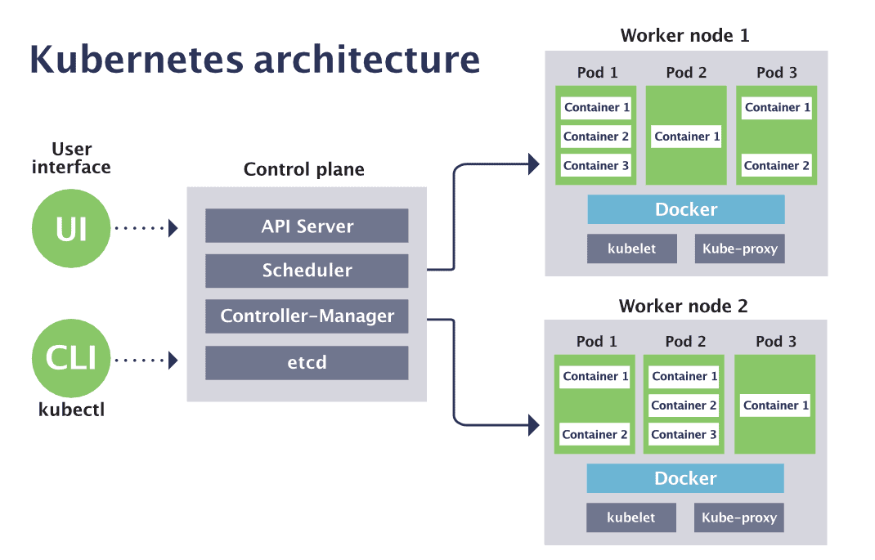
GS-Scheduler 개발 환경 및 개요
1
엣지 컴퓨팅 플랫폼
컨테이너 오케스트레이션 플랫폼
Private Cloud
Public Cloud
리프트 앤 시프트(Lift and Shift)는 애플리케이션을 클라우드로 마이그레이션하는 여러 접근 방식 중 하나
최근에 많은 저지연 애플리케이션 개발 및 운용자들은 엣지 컴퓨팅 처리를 위한 플랫폼으로 컨테이너 오케스트레이션 플랫폼을 사용
이러한 플랫폼은 개별 컨테이너, 해당 기능 및 동적 환경의 모든 측면을 조정하고 구성하는 자동화된 프로세스들로 구성되며 주된 역할은 컨테이너 배포 및 확장, 네트워킹 및 유지 관리.
컨테이너화에는 소프트웨어 및 해당 종속성을 다른 구성 요소로부터 격리하는 방식으로 응용 프로그램을 패키징하는 작업이 포함
컨테이너는 배포 및 유지 관리가 용이하며 퍼블릭, 프라이빗 및 하이브리드 클라우드 환경에서 사용 가능
네트워크 엣지에서 실행되므로 낮은 대기 시간, 글로벌 로드 밸런싱 및 낮은 대역폭 소비를 비롯한 여러 이점을 제공
다양한 애플리케이션을 위하여 매우 많은 컨테이너를 수동으로 관리하는 것은 매우 어려움이 있어서 이를 해결하고자 사용
클라우드
오케스트레이션 플랫폼
엣지

Slide 9
GS-Scheduler 개발 환경 및 개요
1
서비스 배포의 중요성
배포에 따른 서로 다른 처리속도
리프트 앤 시프트(Lift and Shift)는 애플리케이션을 클라우드로 마이그레이션하는 여러 접근 방식 중 하나
Edge Computing1
20ms
Edge Computing2
엔드투엔드 파이프라인의 형태로 배포될 때 서비스간 처리 속도를 고려하지 않으면 전체 어플리케이션의 성능에 문제가 생김
마이크로 서비스 A, B, C 순서적으로 처리되는 파이프라인 처리를 할 경우 서로 다른 결과를 보여줌
예시는 각 마이크로 서비스 컨테이너 A, B, C가 특별한 자원이나 환경을 필요로 하여 서로 워커 노드에 할당되어야 하는 경우에 Case 2의 경우처럼 배포가 된다면 네트워크 속도가 Case 1에 비하여 네트워크를 통한 데이터 전송 측면만 고려해도 2배나 늦게 처리됨
저지연 애플리케이션의 경우 서비스 QoS를 보장하지 못하는 경우가 발생하여 서비스 제공에 실패할 가능성이 있는데 이러한 문제점을 완화하려면 적절한 배포 정책이 필요
A
10ms
B
10ms
C
Worknode1
Worknode2
Worknode3
20ms
Worknode4
Case 1
20ms
A
10ms
10ms
B
Worknode1
Worknode2
Worknode3
C
20ms
Worknode4
Case 2

Slide 10
GS-Scheduler 핵심 기술
Ⅱ

Slide 11





GS-Scheduler 핵심 기술
2
GEdge Scheduler System
Global Scheduler Metadata Server
Platform Info POD
GSCH Front Server POD
N
S
T
GSCH Front Server Initializer
Platform Info Updater
T
N
T
N
(GSCH) Front API Server
(INFO) API Server
T
Platform Initializer
Policy Scale Controller
Dispatched Queue
Yaml Files
T
Metadata
Request Jobs Dispatcher
S
Global Scheduler Job Processors(Policy PODs)
Policy PODs
gedge-front-server-db
Policy_A POD
Policy_B POD
Policy_C POD
Policy_A POD
Policy_C POD
Global Scheduler Message Server
Edge Global Scheduler Agent
GSCH Cluster Agent Initializer
Edge Global Scheduler Agent
GSCH Cluster Agent Initializer
Edge API Server
GSCH Request Job Processor
Edge API Server
GSCH Request Job Processor
Edge Local Scheduler*
Cluster Agent POD
Edge Local Scheduler*
Cluster Agent POD
Global Scheduler Job Agent
Global Scheduler Job Agent
Worker Agent POD
Worker Agent POD
Worker Agent
Worker Agent
API Server
(Flask)
Worker Agent
Worker Agent
API Server
(Flask)
Container
Container
Container
Container
Container
Container
Worker Agent PODs
Container
Container
Worker Agent PODs
Worker Node
Worker Node
Global Scheduler Node Agent
Worker Node
Worker Node
Global Scheduler Node Agent

Slide 12
GS-Scheduler 핵심 기술
2
Receiving Request Job Step
Start
Griffin Fast Scheduler Request Queue
Yes
FAST
Option?
No
1
First Queue
(3 Level)
Fast Queue
(2 Level)
Base Queue
(1 Level)
Building Scheduling Job Queue Step
2
Scheduling Jobs Queue (FIFO)
Scheduling Step
Scheduling
Yes
No
Fail_Num > K*
Fail_Num += 1
No
Success?
Yes
3
Yes
End
FAST
Option?
No
Fail_Num > Z*
No
Yes

Slide 13
GS-Scheduler 핵심 기술
2
1:N
1:1
P
Global
C
RequestID
P
ClusterID
C
RequestID
T
Global
T
RequestID
T
ClusterID
T
RequestID
P
RequestID
C
Global
C
Global
P
RequestID
C
ClusterID
P
RequestID

Slide 14
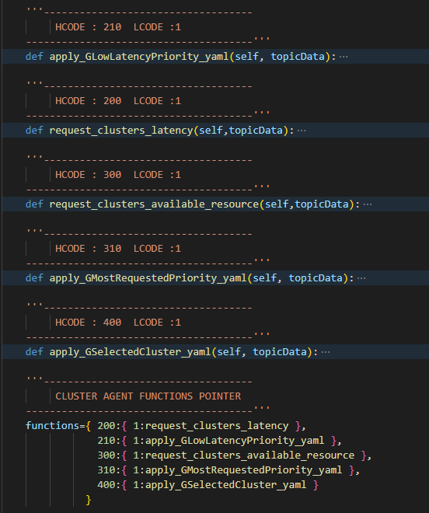
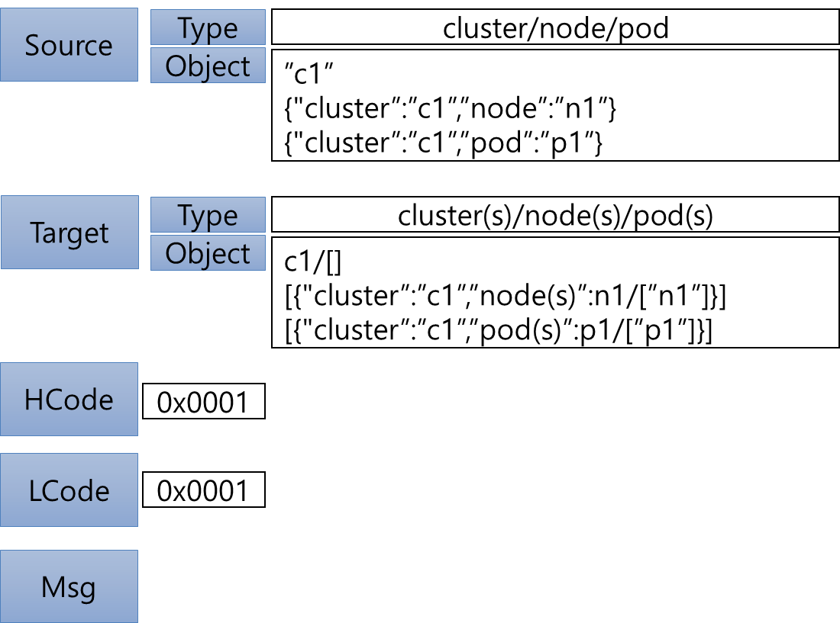
GS-Scheduler 핵심 기술
2
클러스터간 메세지 전달 구조

Slide 15
GS-Scheduler 핵심 기술
2
멀티 클러스터 엣지 스케줄러
복합 (Leveled/Shared) 스케줄러
리프트 앤 시프트(Lift and Shift)는 애플리케이션을 클라우드로 마이그레이션하는 여러 접근 방식 중 하나
개발된 엣지 스케줄러는 멀티 클러스터들을 순차적으로 배포 처리 가능하도록 하는 Leveled 스케줄러 형식과 두개 이상의 클러스터들을 경쟁시켜서 최적의 노드를 선택 가능한 Shared 스케줄러 형식이 복합된 구조로 설계 및 개발
예시는 1Level부터 2Level로 순차적으로 처리하면서 2level에서는 이웃 엣지 클러스터와 클라우드들 간에 정책의 우선순위경쟁을 통한 프로세스 배포가 요청된 정책의 스케줄러 구성된 예시
GEdge Scheduler Structure
Leveled Scheduler
1 LEVEL
2 LEVEL
Near Edge Cluster
Edge Cluster
Cloud Cluster
Shared Scheduler

Slide 16
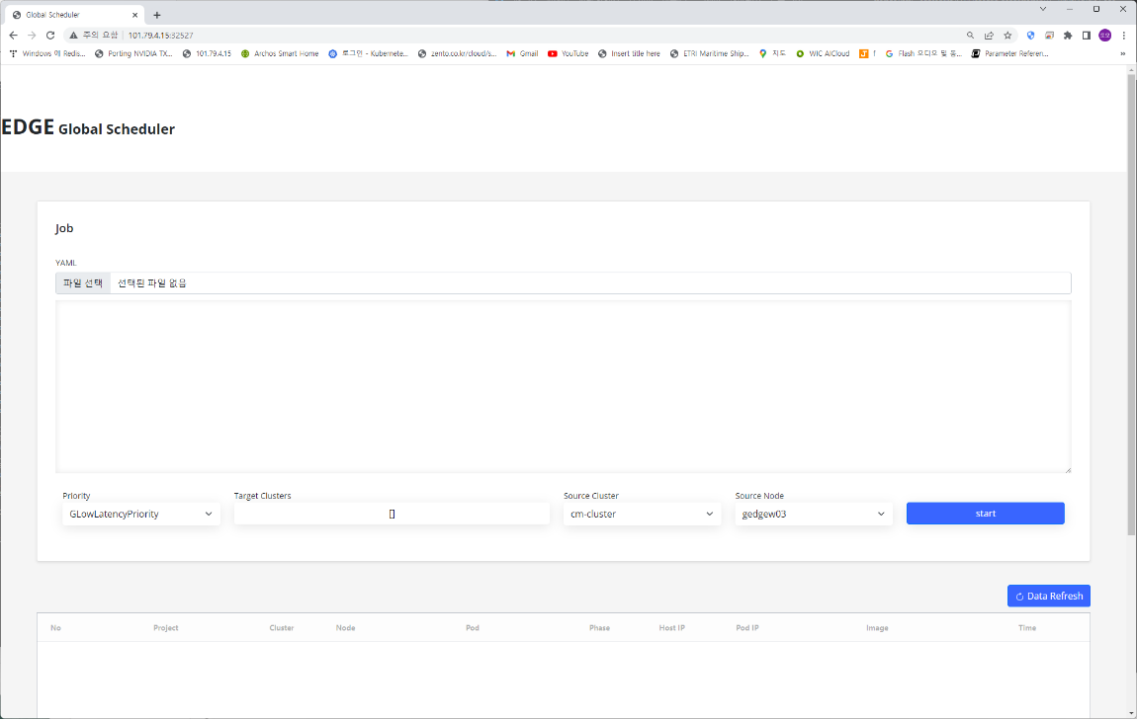
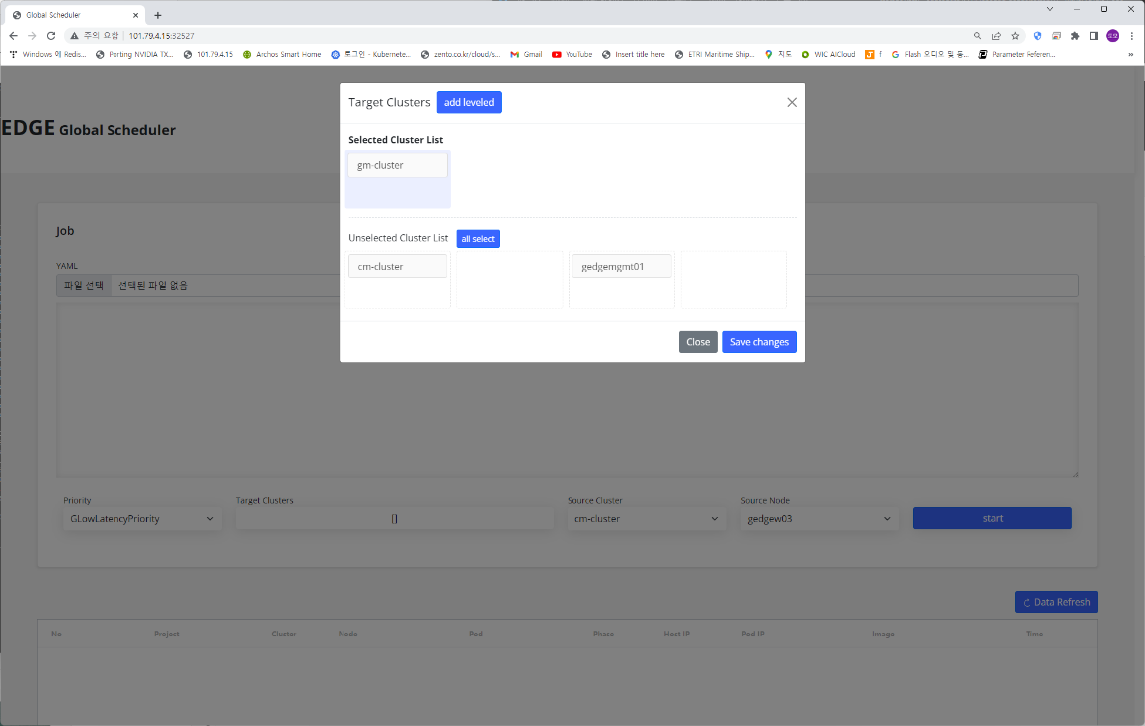
GS-Scheduler 핵심 기술
2

Slide 17
GS-Scheduler 핵심 기술
2
Cluster 1
Node
Cluster
Monitoring Agent
Node
Monitoring Agent
Node
Node
Cluster 2
Cluster Scoring
Node
Node Scoring
Node
Node
Cluster 1
Node
Node
Filtering
Node
Node
Cluster
Filtering
Node
Node
Node
Cluster 3
Node
Node
Node
Cluster #
Node
Multi-cluster Edge Scheduler
Node
Node
Node

Slide 18
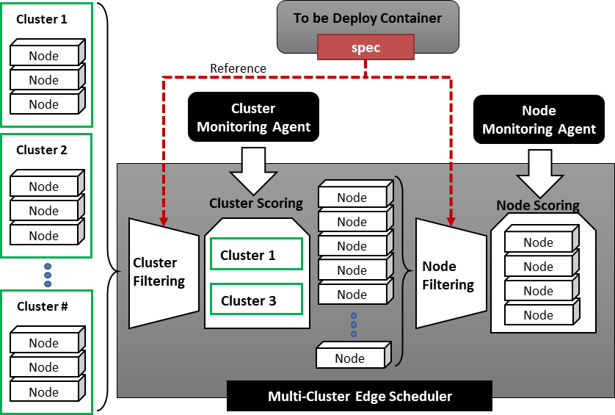
GS-Scheduler 핵심 기술
2
Global Scheduler Front Server
S
Web Form Page
API
Server
(Flask)
Global Edge Scheduler REST API
Metadata API (get util server ip, port)
Upload Yaml file to redis
Create/list/del Request Job
Normal Yaml
Request.args=
type, priority, targetClusters, Fast, Option
Dispatched Queue
Request Jobs Dispatcher
Assigned Queue
Unassigned Queue
Global Scheduler Job Processors
Global Scheduler
Job POD
Global Scheduler
Job POD
Topic : Global
Topic : reqestID
Cluster Agent POD
Normal Yaml
Global Scheduler
Job Agent POD
Gedge Yaml
Apply GLowLatencyPriority with Yaml + env
Worker Agent
POD
Edge Scheduler*

Slide 19
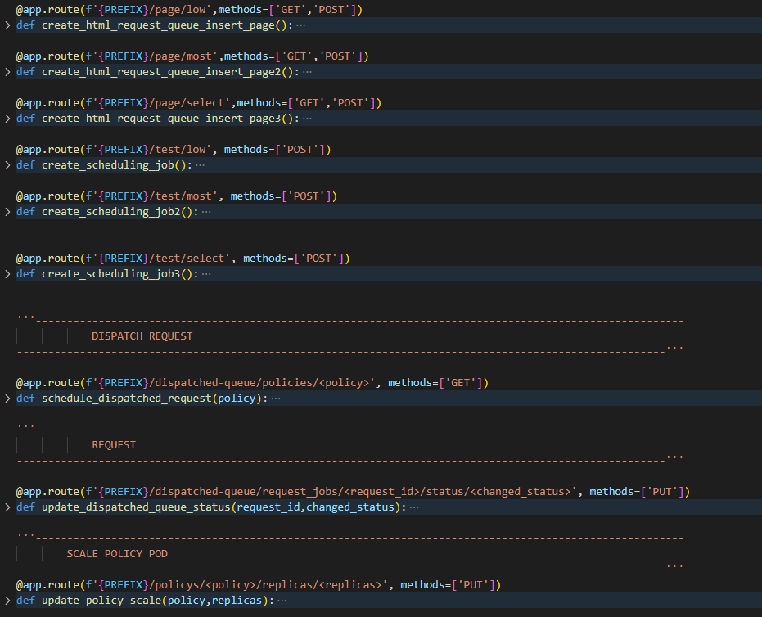
GS-Scheduler 핵심 기술
2
Processing Requests Job
Dispatch Requests Job & Update Status

Slide 20
GS-Scheduler 핵심 기술
2
Lowlatency Policy
C
CPU POD
Cluster B
G
Global Scheduling
with Lowlatency Policy
GPU POD
Extend Scheduling to Other Clusters
Cluster A
G
C
Cluster C
Latency 5
Insufficient
resources
Latency 15
C
Latency 5
C
G
Latency 80
Worker Node
Global Scheduling
with Default Policy

Slide 21


GS-Scheduler 핵심 기술
2
Lowlatency Policy
Worker Node B
C
CPU POD
Scheduling
with Lowlatency Policy
x1
G
GPU POD
Worker Node A
C
Worker Node C
G
Latency 5
C
Latency 5
Latency 1
x2
C
C
C
Latency 10
C
G
C
G
x0
Scheduling
with Default Policy

Slide 22
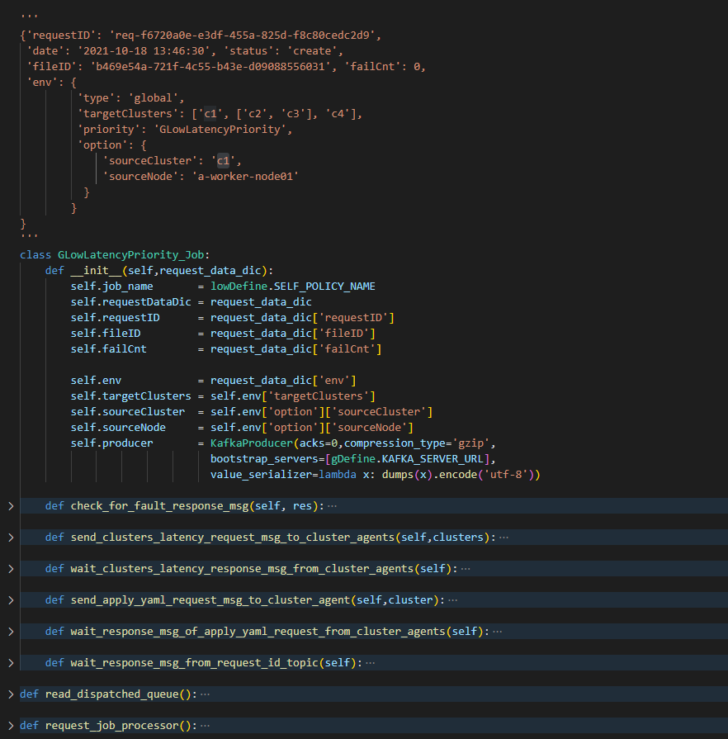
GS-Scheduler 핵심 기술
2

Slide 23
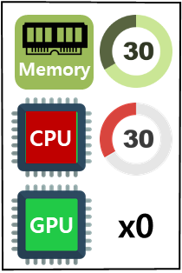
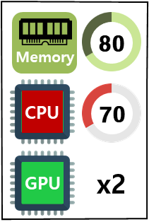
GS-Scheduler 핵심 기술
2
Scheduling
with Default Policy
MostRequest Policy
Random
TotalScore: 274
Random
C
CPU POD
Cluster B
G
GPU POD
Extend Scheduling to Other Clusters
Cluster A
G
C
Cluster C
Insufficient
resources
C
C
TotalScore: 594
G
Worker Node
Max
Scheduling
with MostRequest Policy

Slide 24


GS-Scheduler 핵심 기술
2
MostRequest Policy
Worker Node B
Scheduling
with MostRequest Policy
50
Memory
Max
Worker Node A
CPU
60
Worker Node C
G
C
x1
C
Memory
80
Memory
CPU
C
CPU
70
C
G
C
C
x0
C
G
x2
Random
Scheduling
with Default Policy
Random

Slide 25
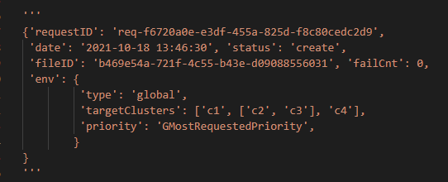
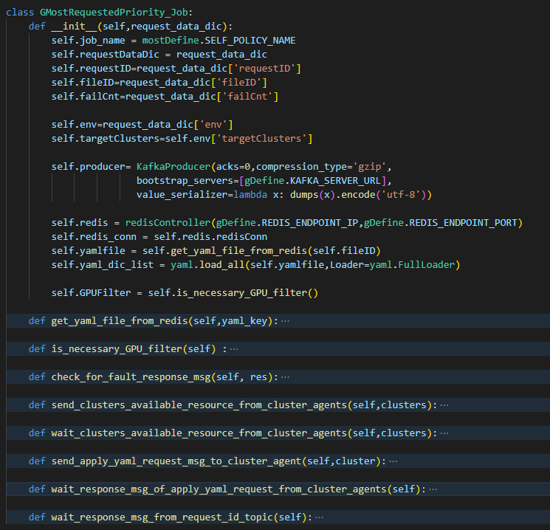
GS-Scheduler 핵심 기술
2

Slide 26
GS-Scheduler 핵심 기술
2
SelectClusters Policy
C
CPU POD
Cluster B
G
Global Scheduling
with SelectCluster Policy
GPU POD
Extend Scheduling to Selected Clusters
Cluster A
G
C
Cluster C
C
C
G
Worker Node
TargetClusters = [c1, c2, c3]

Slide 27
GS-Scheduler 공인인증 및 성능평가
Ⅲ

Slide 28
GS-Scheduler 공인인증 및 성능평가
3
NFS-Server
Center Management Cluster
Metallb
NFS-Provisioner
Redis
MongoDB
Kafka
Fission
cs
cswnode1
cswnode2
Metallb
NFS-Provisioner
Edge Cluster 1
GPU
RTX6000
c1
c1wnode1
c1wnode2
GPU
RTX6000
Metallb
NFS-Provisioner
Edge Cluster 2
c2
c2wnode1
c2wnode2
c2wnode3
GPU
GTX 2060
GPU
Metallb
NFS-Provisioner
GPU
Metallb
NFS-Provisioner
Edge Cluster 3
Edge Cluster 4
c3
c3wnode1
c3wnode2
c4
c4wnode1
c4wnode2
GPU
750Ti

Slide 29


GS-Scheduler 공인인증 및 성능평가
3
클라우드 엣지 실행 환경 지원 수 3종 (Mono/Micro Services/FaaS)
AVI2MP3 Convertor
1
Mono Version
request_receiver
(mp3-front-server)
mp4_convertor
mp3_convertor
Request Job
AVIToMP4
Convertor
MP4ToMP3 Convertor
Request AVIToMP4
Convertor
Request MP4ToMP3 Convertor
MP4,MOV,AVI Files
NFS
/app/tmp
request_id
source
mp4
mp3

Slide 30
GS-Scheduler 공인인증 및 성능평가
3
클라우드 엣지 실행 환경 지원 수 3종
AVI2MP3 Convertor
2
Micro Version
1
request_receiver
(mp3-front-server)
mp4_convertor
3
mp3_convertor
2
Request Job
AVIToMP4
Convertor
MP4ToMP3 Convertor
Request AVIToMP4
Convertor
Request MP4ToMP3 Convertor
MP4,MOV,AVI Files
NFS
/app/tmp
NFS
NFS
request_id
request_id
request_id
source
source
mp4
mp4
mp3

Slide 31
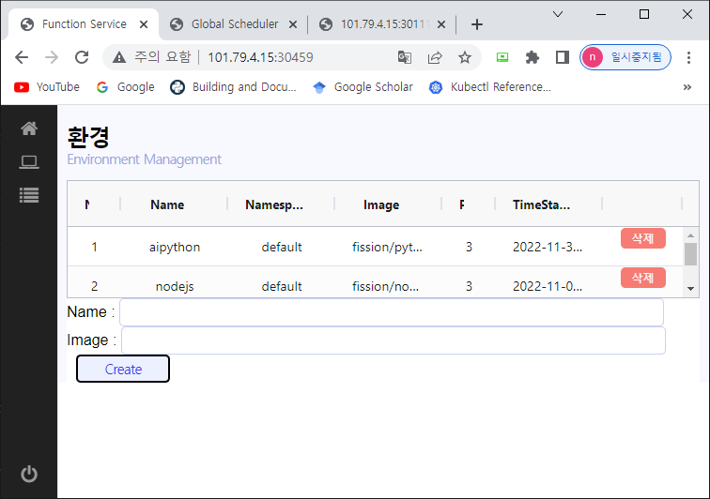
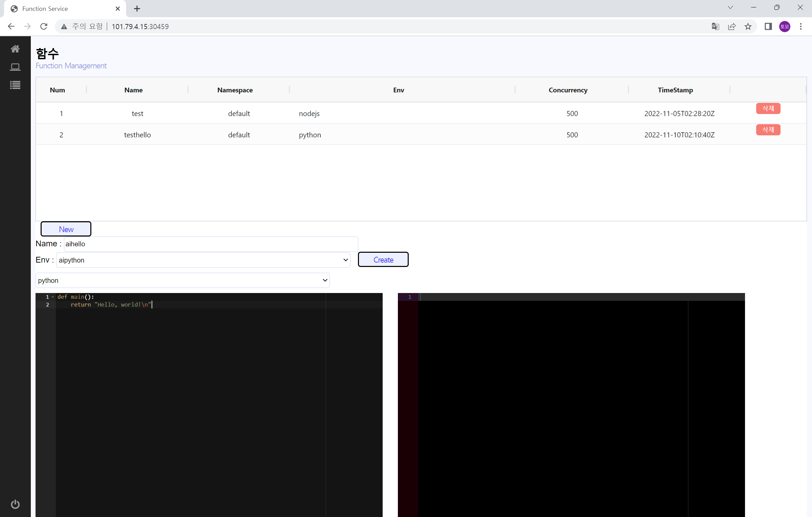
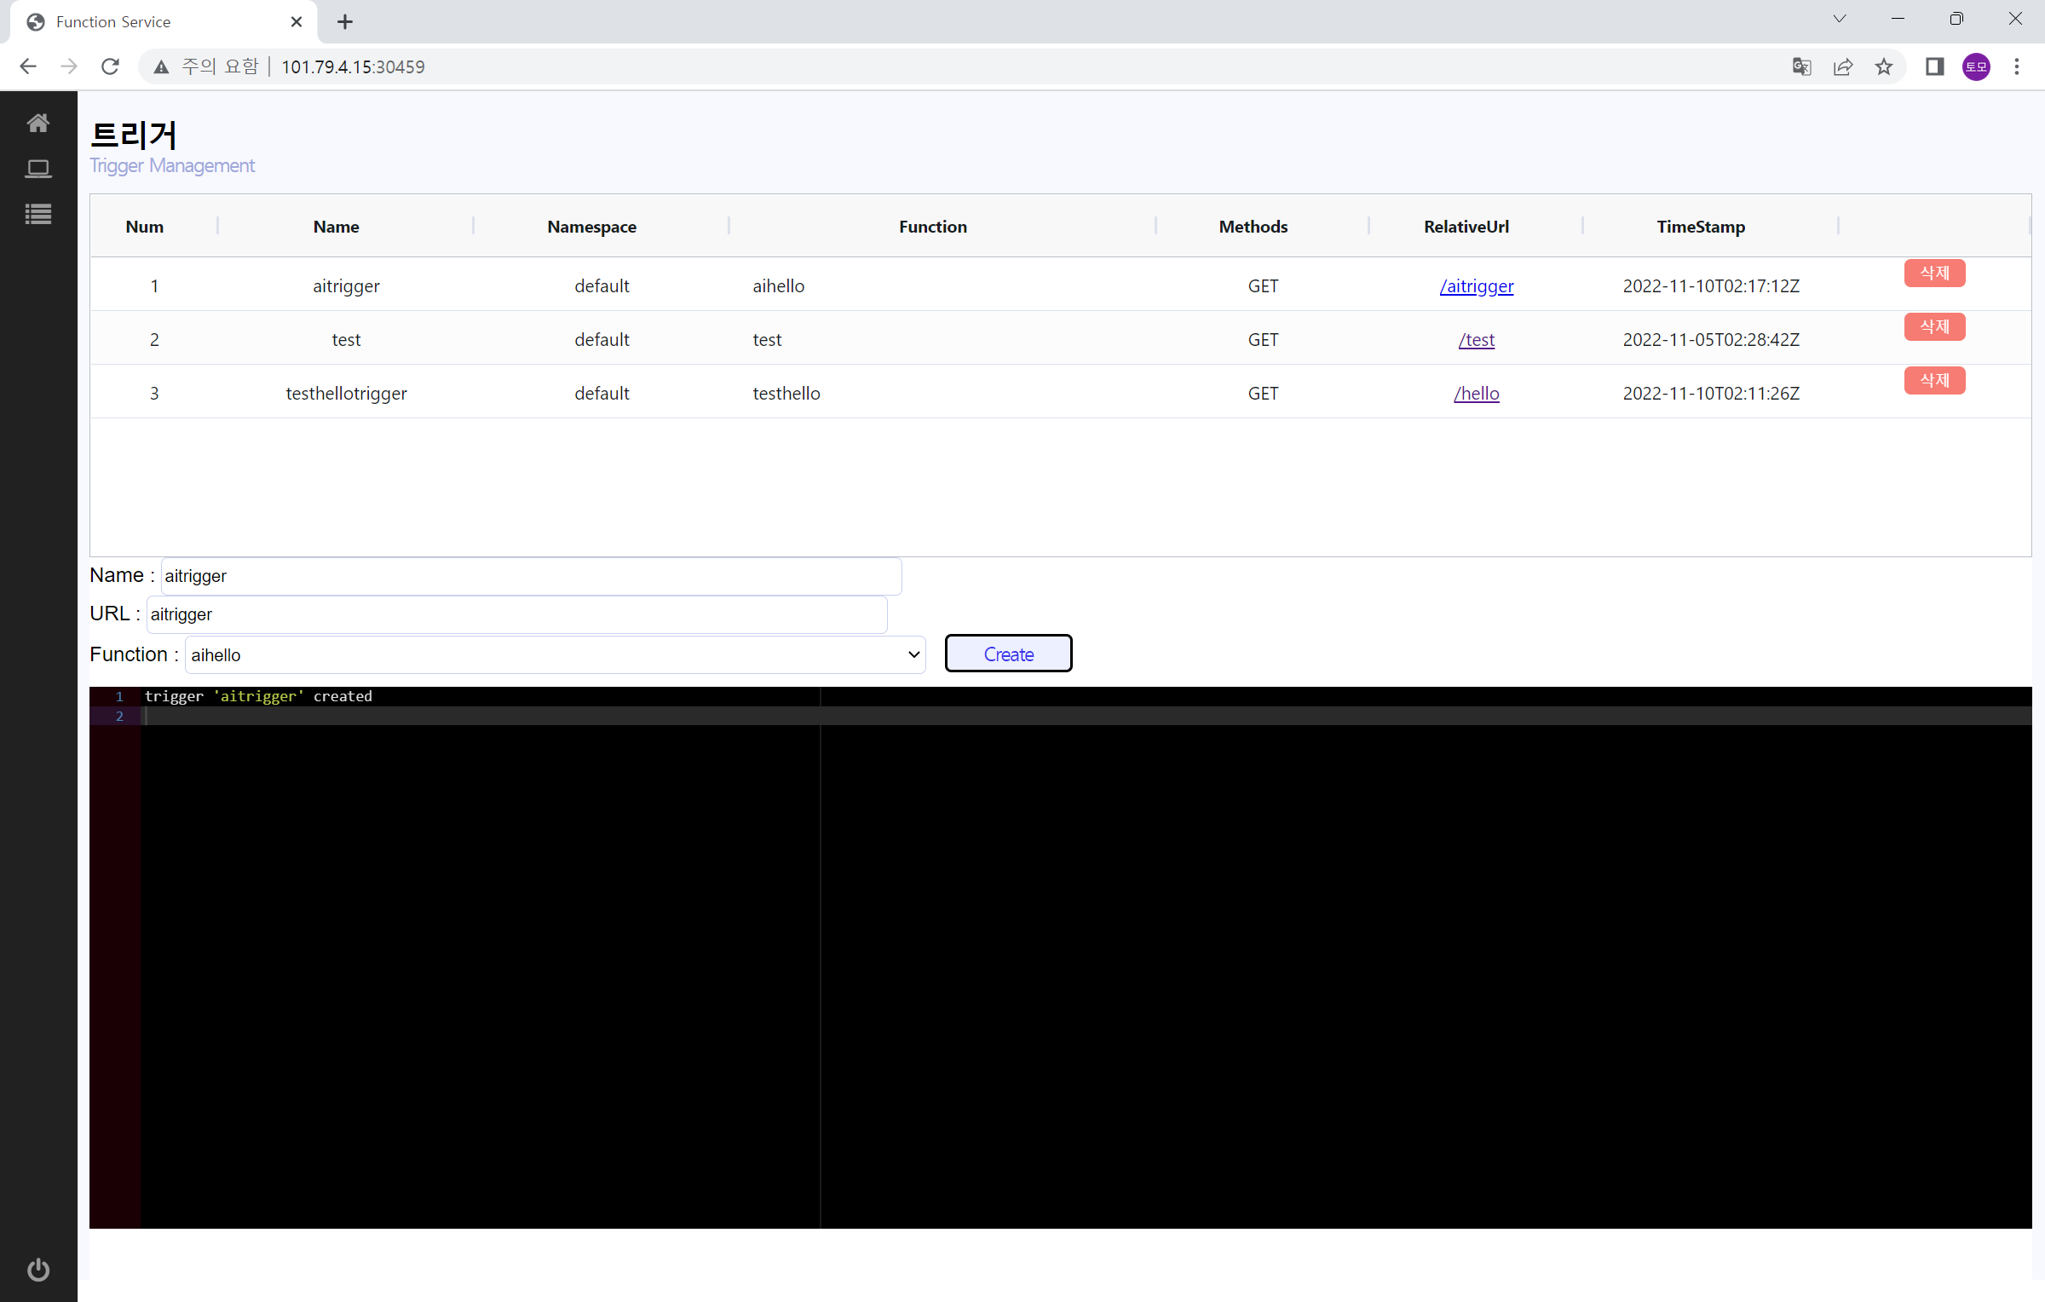
GS-Scheduler 공인인증 및 성능평가
3
클라우드 엣지 실행 환경 지원 수 3종
3
FaaS
함수실행이미지(ENV) 등록
함수 등록
Trigger 등록

Slide 32
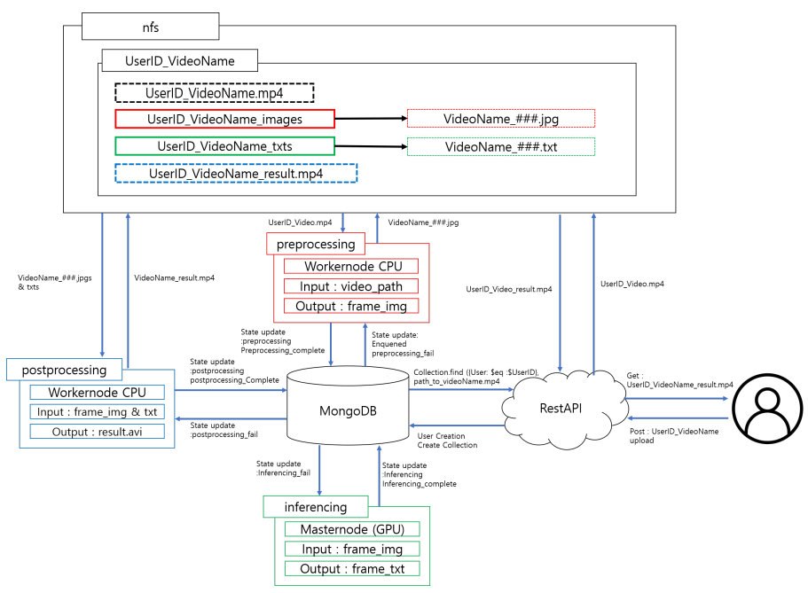
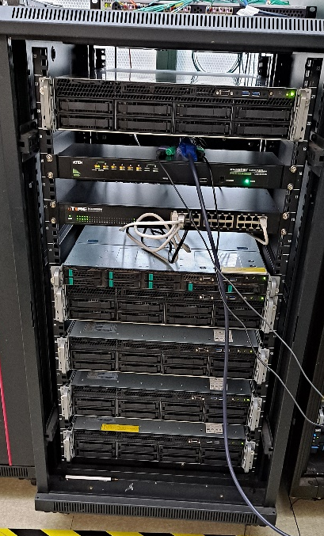
GS-Scheduler 공인인증 및 성능평가
3
클러스터 구성
객체 인식 서비스인 Yolo4 마이크로 서비스

Slide 33
GS-Scheduler 공인인증 및 성능평가
3
마이크로 서비스 배포정책의 성능평가
지능형 객체 인식 서비스 Yolo4로 검증
리프트 앤 시프트(Lift and Shift)는 애플리케이션을 클라우드로 마이그레이션하는 여러 접근 방식 중 하나
제안하는 마이크로 서비스 배포 정책의 성능 평가
워커 노드가 4개, 2개인 클러스터 2개를 구성
3개의 마이크로 서비스들로(선처리, 추론, 후처리) 구성된 지능형 객체 인식 서비스인 Yolo4 서비스를 자체 개발하여 평가
Yolo4 서비스의 주요 처리과정은 샘플 동영상 (30Mbyte)을 입력 값으로 받아서 추론을 통하여 객체인식 내용이 추가된 결과 동영상을 생성하는 방식
주요 테스트 서버 환경
Xeon 3.0Ghz, Memory 1.1TB, GPU V100가 장착된 워커 노드
워커 노드별 네트워크 지연시간의 차등을 주기 위하여 네트워크 트래픽 부하 발생시켜서 특정 마스터 노드로부터 워커 노드 4개(약 5ms), 2개(약 1ms)되도록 설정
성능평가 결과
제안하는 Low-Latency 부분이 적용하지 않은 것에 비하여 약 20% 정도의 처리 속도가 향상
노드들 간에 네트워크 지연시간 차이가 클수록 본 논문에서 제안하는 서비스 배포 정책이 더 의미가 있음

Slide 34
GS-Scheduler 개발 계획
Ⅳ

Slide 35
GS-Scheduler 개발 계획
4
● User/Workspace/Project 개념을 추가한 GS-Scheduler 개발 및 고도화
users_Info
workspaces_Info
projects_Info
{
user_name : u1,
user_type : super/normal
user_passwd : p1,
user_email : e1,
user_status: s1,
workspace : ws1,
projects: [p1,p2]
}
{
user_name : u2,
user_type : super/normal
user_passwd : p2,
user_email : e2,
user_status: s1,
workspace : ws1,
projects: [p3,p4]
}
{
workspace_name: ws1,
selected_clusters : [ c1, c2 ],
cdate : cd1,
workspace_status: s1,
projects: [p1,p2]
}
{
workspace_name: ws2,
selected_clusters : [c2,c3],
cdate : cd1,
workspace_status: s1,
projects: [p1,p2]
}
{
project_id : ‘ws1: p1’
workspace_name: ws1
project_name : p1,
user_name : u1
selected_clusters: [c1,c2],
cdate: cd1,
project_status: s1
}
{
project_id : ‘ws1: p2’
workspace_name: ws1
project_name : p2,
user_name : u1
selected_cluster: [c1,c2],
cdate: cd2,
project_status: s1
}

Slide 36

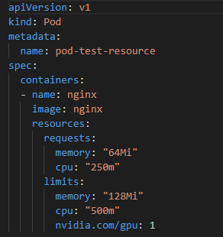
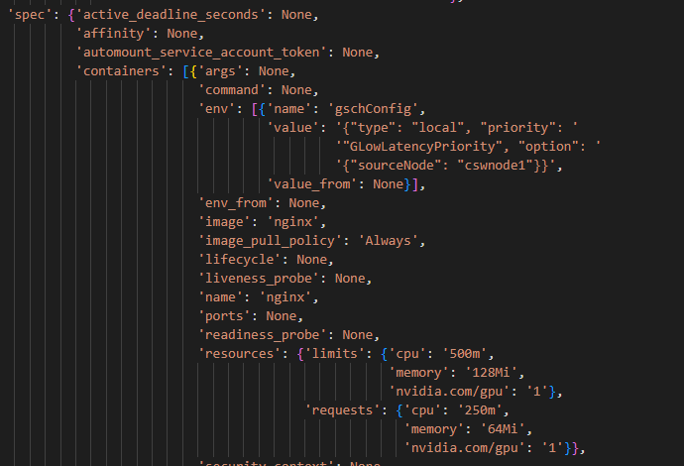
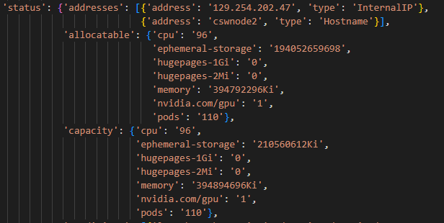
GS-Scheduler 개발 계획
4
POD.Yaml
pending_object
다양한 필터 적용 개발 및 고도화
- Labels, Node, Volume, GPU, Memory, etc
get_request_filter_from_pending_object()
nodes_info
result_nodes=available_nodes(request_filter)
node_binding(result_nodes)

Slide 37
GS-Scheduler 핵심 기술
2
SetClusters Policy
C
CPU POD
Cluster B
G
Global Scheduling
with SetClusters Policy
GPU POD
C
Extend Scheduling to Selected Cluster Set
Cluster A
G
C
Cluster C
C
C
C
C
G
Worker Node

Slide 38
GS-Scheduler 개발 계획
4
● GS-Scheduler 설치 고도화
● Policy별 스케일링 제어기 개발 및 고도화
● Job / DemonSet / RestfulSet 다양한 리소스 할당 적용
● 글로벌 스케줄링에서 Storage Class / Volume 리소스 고려 적용
● 3가지 실행 형태(마이크로 서비스/비 마이크로 서비스/함수)의 특성을 고려한
자원 할당 스케줄러 기술 최적화

Slide 39
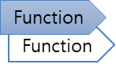





GS-Scheduler 개발 계획
4
● 이벤트 발생에 따른 함수 자동 실행기 핵심 기술 설계 및 개발
● 3종 환경에 실행 가능한 함수 실행 기술 최적화 및 통합 검증
● 엣지 응용의 고속 실행을 위한 컨테이너 풀링(Pooling)기반
2레벨 실행 (Pre-warm start & Warm start) 기술 최적화 및 통합
Cold
Start Point
Pre Warm
Start Point
Pre Warming 과정
함수 저장소
Function
다단계
Template 이미지
Ready 이미지
다단계
Template 이미지
Ready 이미지
Runtime
이미지
Pool
응용/마이크로
서비스 저장소
다단계
Template 이미지
Ready 이미지
풀링(Pool)관리기
캐시관리기
Ready
이미지
Template
이미지
Ready
이미지

Slide 40

감사합니다.
http://gedge-platform.github.io
GS-Scheduler 코어개발자
발표자 장수민(jsm@etri.re.kr)
GEdge Platform will lead Cloud-Edge Collaboration

